Slide 1
MAPEAMENTO DE AMBIENTES COM O ROBO BELLATOR Quarto entregável
LUIS GUILHERME MACHADO CAMARGO
PEDRO ALBERTO DE BORBA
RICARDO FARAH
STEFAN CAMPANA FUCHS
TELMO FRIESEN

Slide 2
Itens
Projeto da PCB (Printed Circuit Board) (hardware).
Lista de componentes para confecção da PCB completa (hardware).
Diagramas de estados (sistema de comunicação).
Descrição das mensagens e codificações dos comandos (sistema de comunicação).
Descrição do uso do Software (Manual do Usuário)
Mapa de conexão da PCB com a alimentação e outros elementos (hardware).
Guia de montagem (hardware).

Slide 3
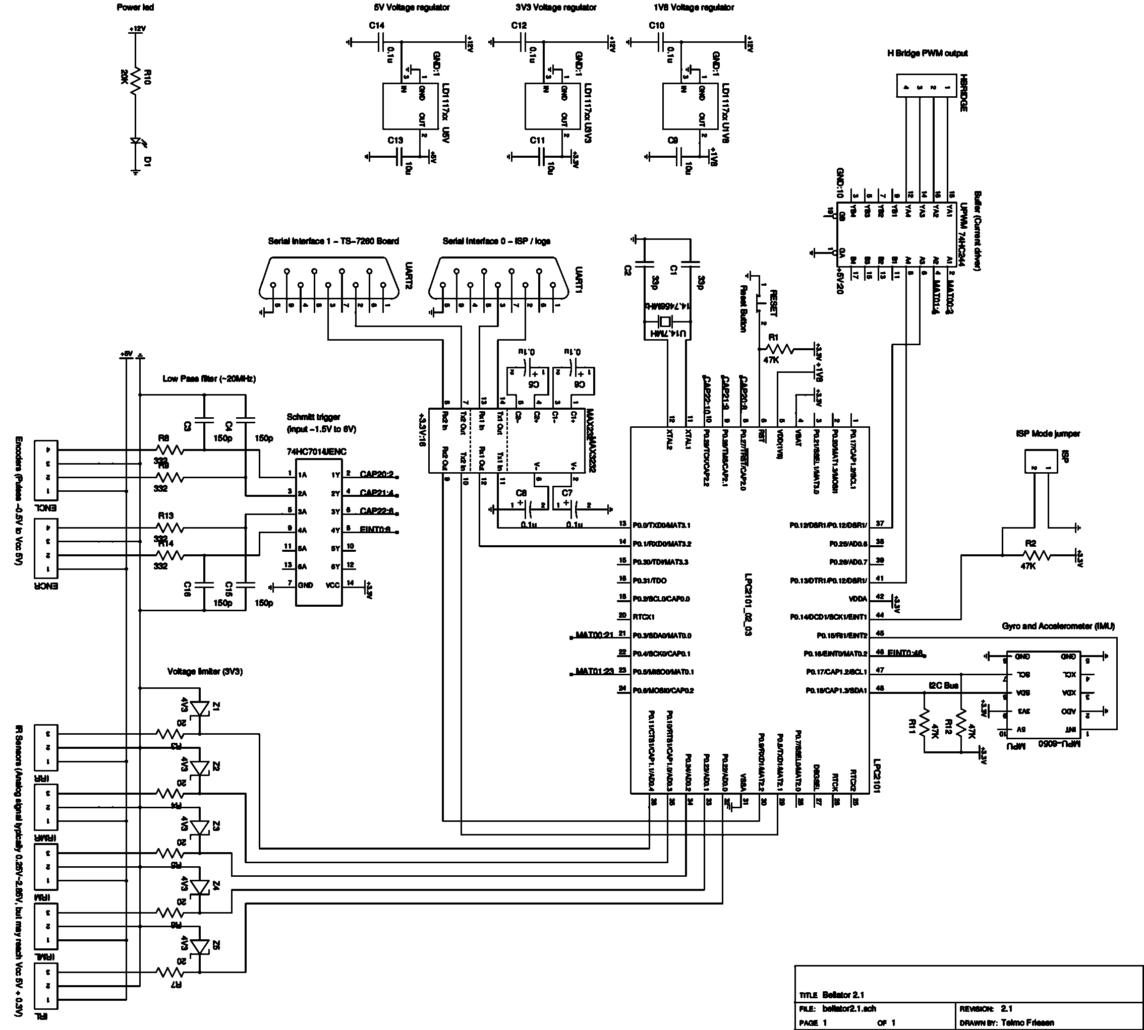
Diagrama elétrico/eletrônico da PCB

Slide 4
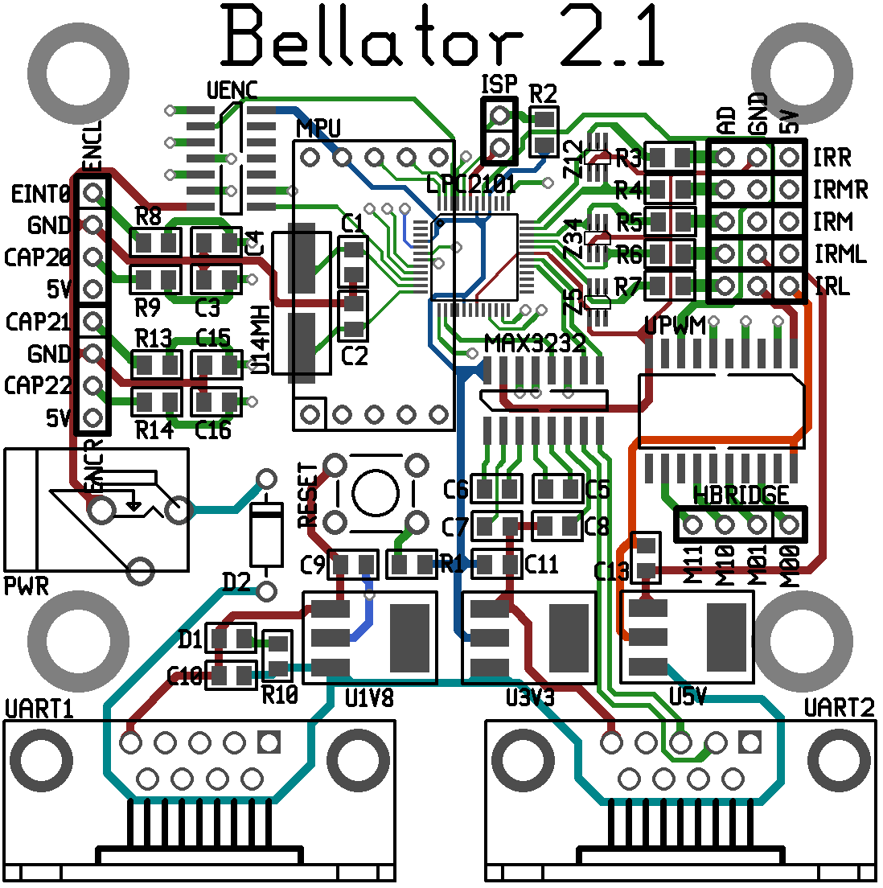
Projeto da PCB - Cima

Slide 5
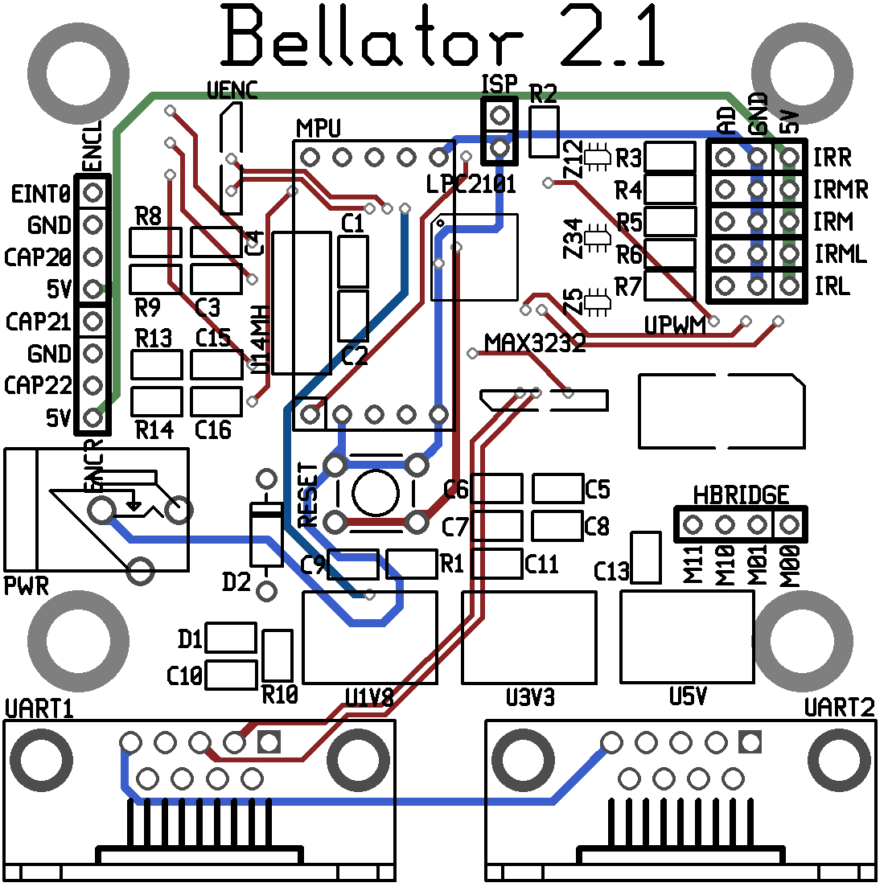
Projeto da PCB - Baixo

Slide 6
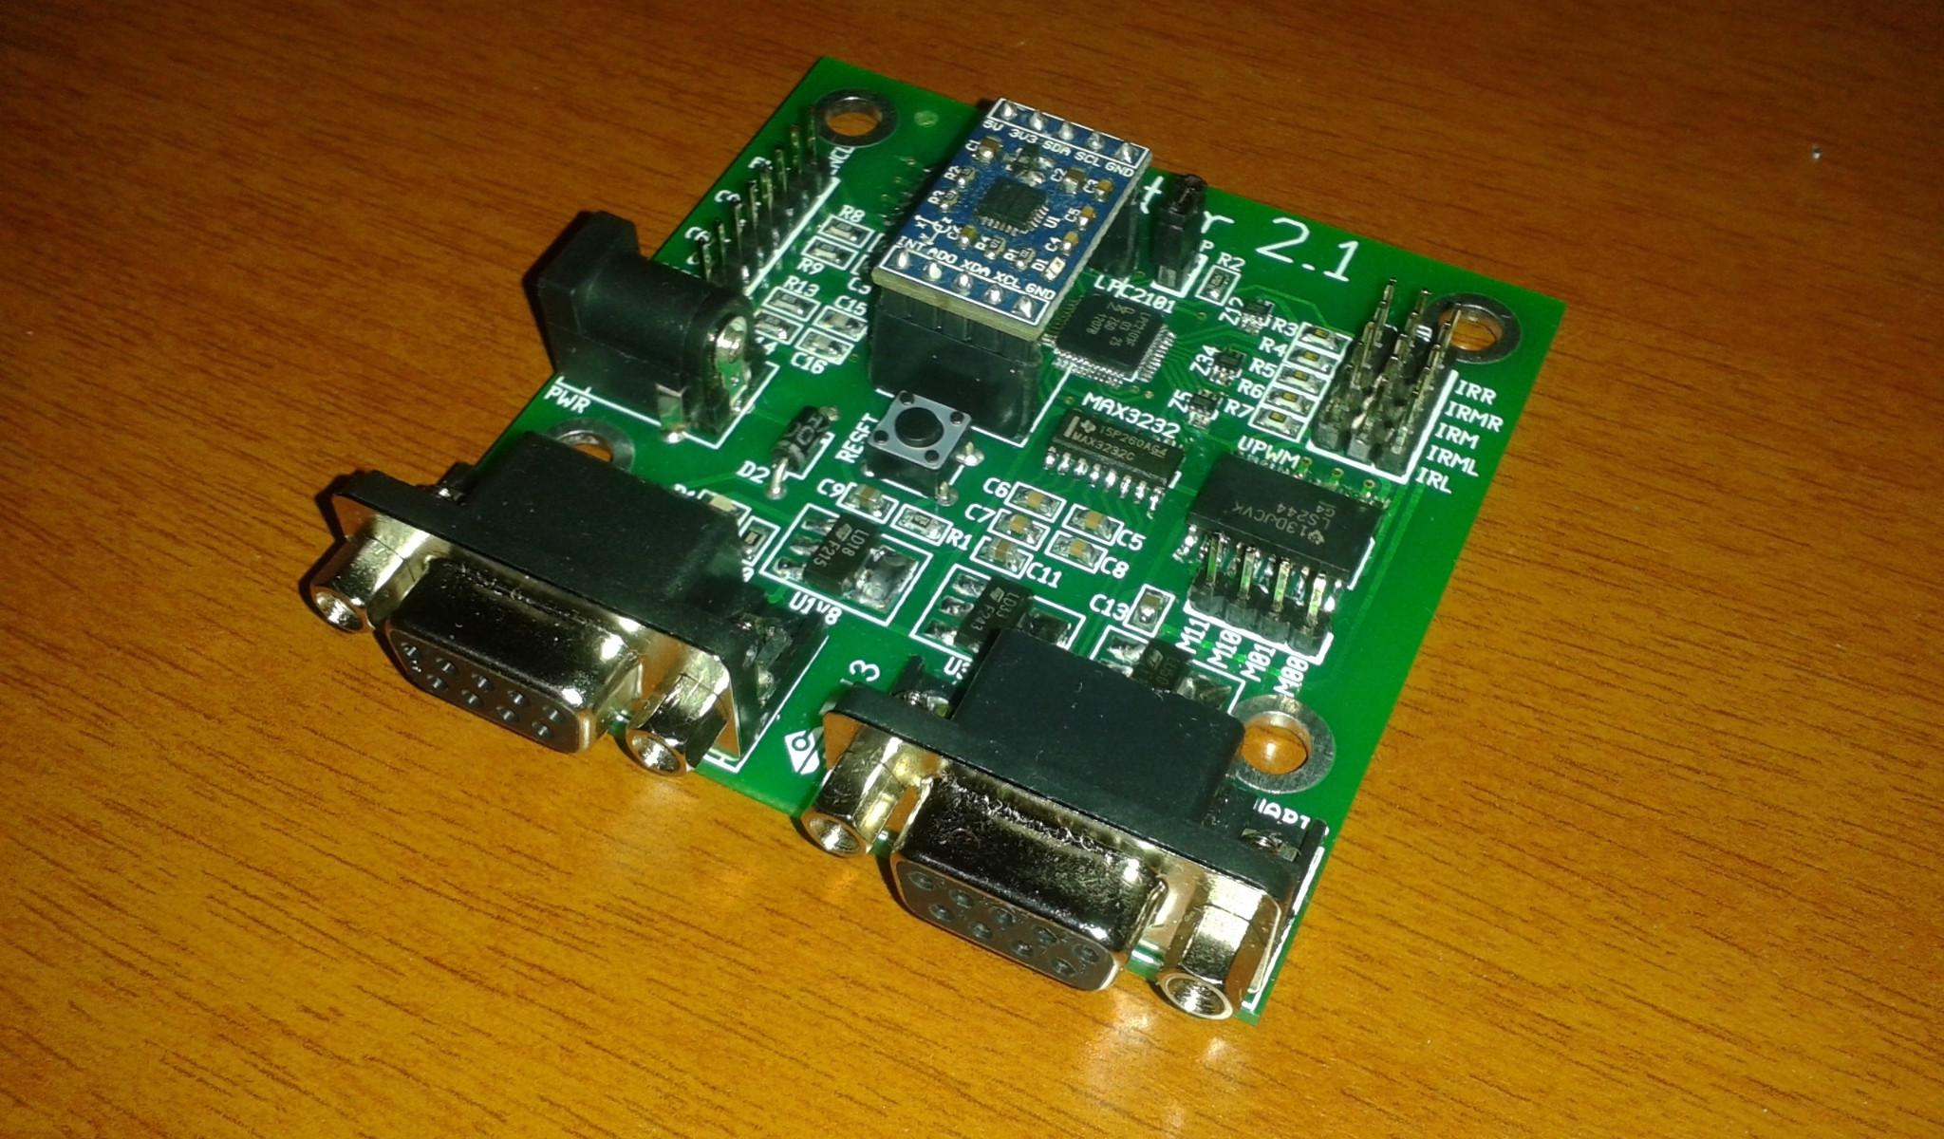
Placa de Circuito Impresso

Slide 7
Determinação da posição do robô
Tópicos:
Pulsos dos encoders -> Deslocamentos das rodas
Deslocamento do centro do robô
Acelerômetro e giroscópio
Determinação de posição (encoders + acelerômetro e giroscópio)
Sensores Infra-vermelhos

Slide 8
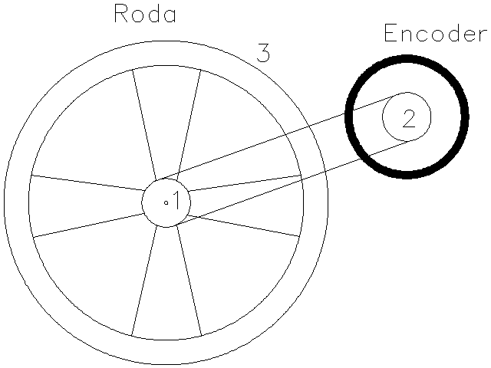
Cálculos teóricos:
Encoders

Slide 9

Cálculos teóricos:
Encoders
Razão entre deslocamento e variação de ângulo em uma circunferência:

Slide 10
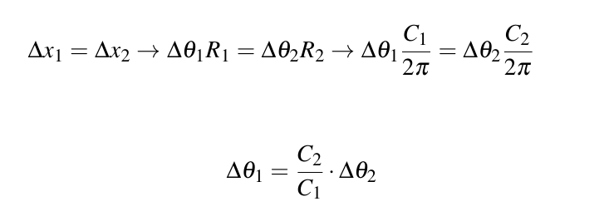
Cálculos teóricos:
Encoders
Razão entre variações do ângulo do eixo da roda e ângulo do eixo do encoder:

Slide 11

Cálculos teóricos:
Encoders
Razão entre a contagem 'E' de pulsos e variação do ângulo do eixo do encoder:

Slide 12


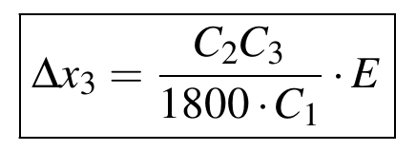
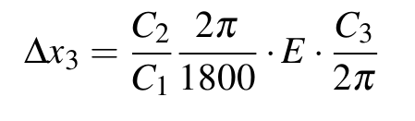
Cálculos teóricos:
Encoders
Razão entre variação do ângulo do eixo da roda e deslocamento na superfície da roda:
Substituindo o valor de anteriormente obtido:

Slide 13
Cálculos teóricos:
Encoders
∆x3: Deslocamento da roda
C1: Circunferência do eixo da roda
C2: Circunferência do eixo do encoder
C3: Circunferência da roda
E: contagem de pulsos no encoder

Slide 14
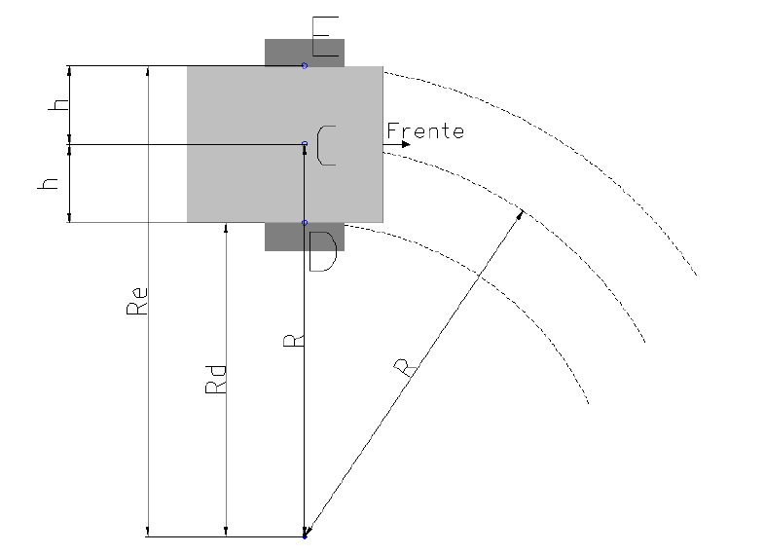
Cálculos teóricos:
Deslocamento do robô

Slide 15
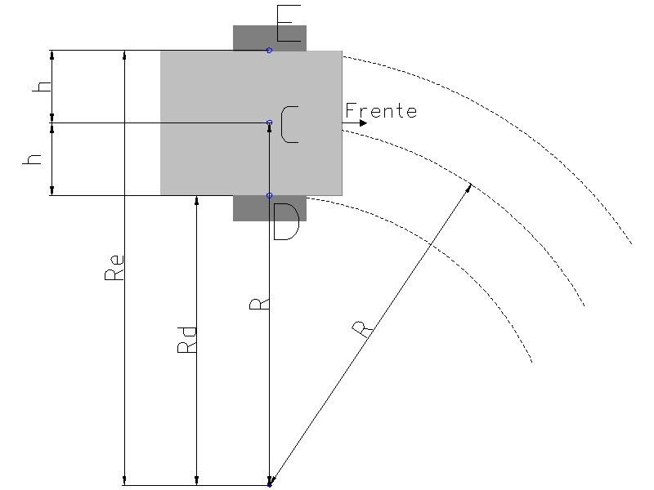

Slide 16

Cálculos teóricos
Deslocamento do robô
Visto que E, C e D estão fixos com relação à carcaça do robô, tem-se a seguinte relação fundamental:
∆θE: deslocamento angular no ponto E
∆θD: deslocamento angular no ponto D
∆θC: deslocamento angular no ponto C

Slide 17
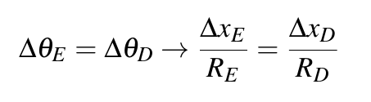

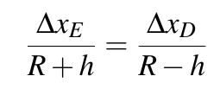
Cálculos teóricos
Raio do movimento circular
A partir dos 2 primeiros termos da igualdade:
Sabe-se pela figura que:
Portanto:

Slide 18
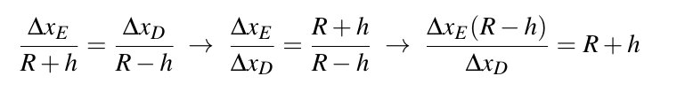
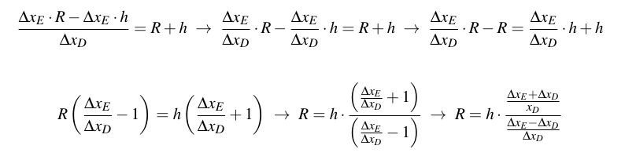
Cálculos teóricos
Raio do movimento circular
Desenvolvendo...

Slide 19
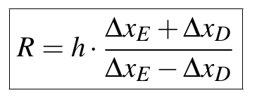
Cálculos teóricos
Raio do movimento circular
R: raio do movimento circular
h: distância entre cada roda e o centro do robô
∆xE: deslocamento da roda esquerda
∆xD: deslocamento da roda direita

Slide 20
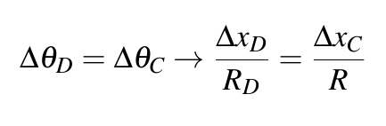

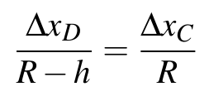
Cálculos teóricos
Deslocamento linear
A partir dos segundo e terceiro termos da igualdade:
Da figura sabe-se que:
Portanto:

Slide 21

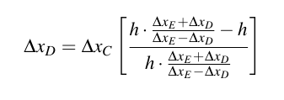
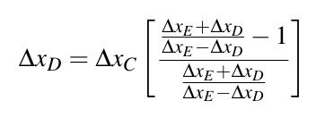
Cálculos teóricos
Deslocamento linear
Desenvolvendo...

Slide 22
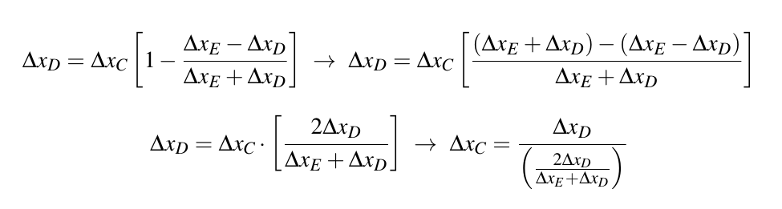
Cálculos teóricos
Deslocamento linear
Desenvolvendo...

Slide 23
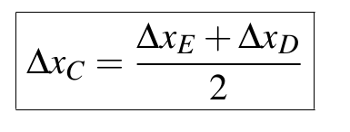
Cálculos teóricos
Deslocamento linear
∆xC: deslocamento do centro de movimento do robô
∆xE: deslocamento da roda esquerda
∆xD: deslocamento da roda direita

Slide 24
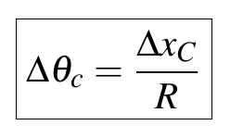
Cálculos teóricos
Deslocamento angular
Da relação entre o deslocamento e variação do ângulo em uma circunferência, tem-se que:
∆θc: deslocamento angular do centro do robô
∆xC: deslocamento linear do centro do robô
R: raio do movimento circular

Slide 25

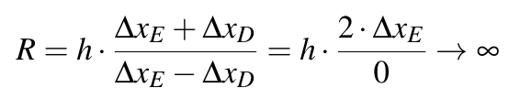
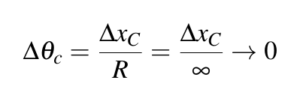
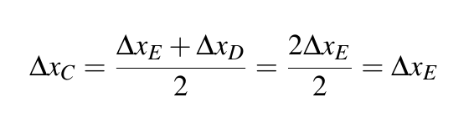
Cálculos teóricos
Movimento retilíneo
Quando o robô efetua um movimento retilíneo:

Slide 26

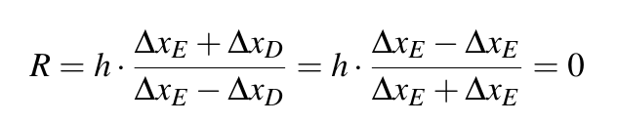
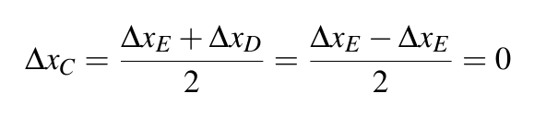
Cálculos teóricos
Movimento em torno do próprio centro
Quando o robô se movimenta em torno de seu próprio centro:

Slide 27
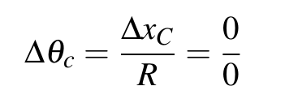
Cálculos teóricos
Movimento em torno do próprio centro
O deslocamento angular:
É indeterminado usando-se a equação geral.

Slide 28
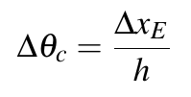
Cálculos teóricos
Movimento em torno do próprio centro
Porém, analisando o movimento circular realizado, vê-se que o R = h e que o deslocamento ao longo da circunferência é o deslocamento de qualquer uma das rodas. Portanto:

Slide 29
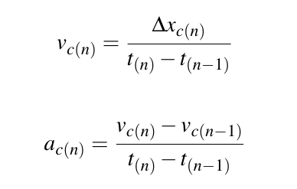
Cálculos teóricos
Velocidade e aceleração lineares
Para determinar velocidade e aceleração lineares, deriva-se numericamente o deslocamento linear:

Slide 30
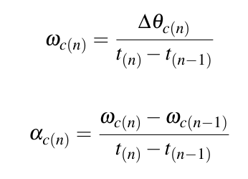
Cálculos teóricos
Velocidade e aceleração angulares
Para determinar velocidade e aceleração angulares, deriva-se numericamente o deslocamento angular:

Slide 31
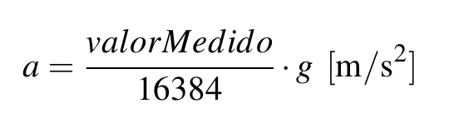
Acelerômetro
Aceleração em cada eixo:

Slide 32
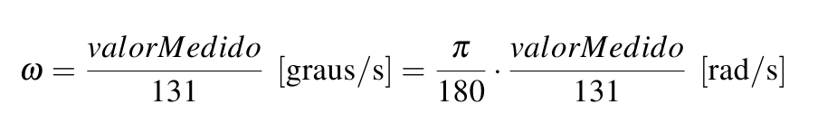
Giroscópio
Velocidade angular em cada eixo:

Slide 33
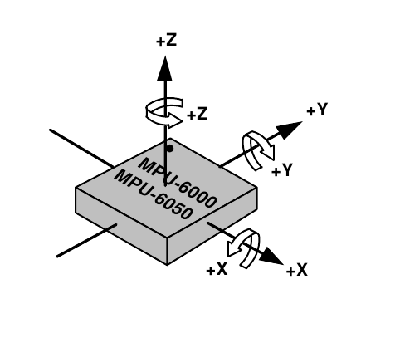
Eixos do acelerômetro e giroscópio

Slide 34
Algoritmo de posicionamento
1) A partir dos dados dos encoders, calcular deslocamento (linear e angular) do centro do robô.
2) Obter a aceleração linear e velocidade angular por derivação numérica.

Slide 35
Algoritmo de posicionamento
3) Comparar e especificar pesos para:
- aceleração linear (encoders vs. acelerômetro)
- velocidade angular (encoders vs. giroscópio)
4) Calcular com base nos pesos (encoders vs. acelerômetro e giroscópio):
- aceleração linear final
- velocidade angular final

Slide 36
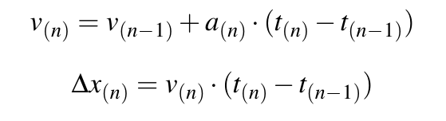

Algoritmo de posicionamento
5) Integrar numericamente aceleração linear e velocidade angular:

Slide 37


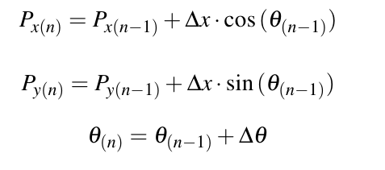
Algoritmo de posicionamento
6) Calcular a nova posição e o novo ângulo
do robô:

Slide 38
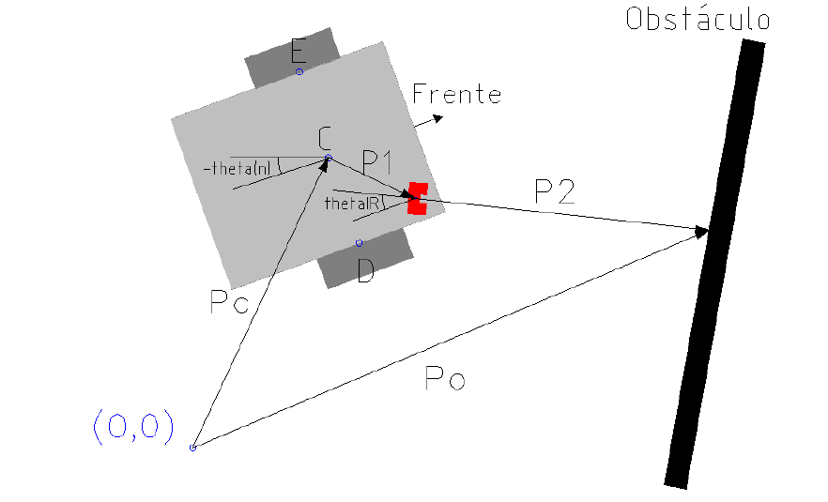
Sensores infra-vermelhos

Slide 39

Sensores infra-vermelhos
Distância detectada por cada sensor infra-vermelho em função do valor medido ( ):

Slide 40

Sensores infra-vermelhos
Determinação da posição do obstáculo:

Slide 41

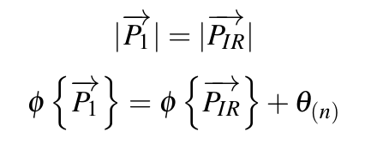
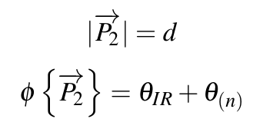
Sensores infra-vermelhos
Componentes:

Slide 42
Testes

